Slide 1
카르노맵(Karnaugh Map)
이윤경

Slide 2
부울 대수
0과 1의 입력신호로 수학적인 계산을 하기 위해서 만들어진 수학

Slide 3
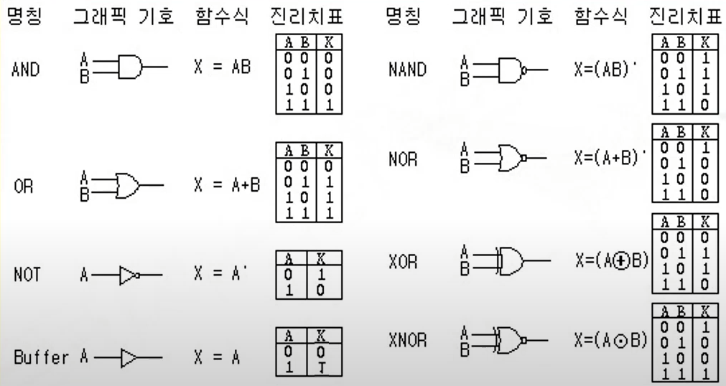
부울 대수의 기본 게이트

Slide 4
부울 대수의 기본 법칙
변수 X와 0, 1과 연산
X + 0 = X X * 1 = X
X + 1 = 1 X * 0 = 0
동일 법칙
X + X = X X * X = X
다중 부정
(X’)’ = X
상보 법칙
X + X’ = 1 X * X’ = 0
교환 법칙
XY = YX X + Y = Y + X
결합 법칙
(XY)Z = X(YZ) = XYZ
(X + Y) + Z = X + (Y + Z) = X + Y + Z
분배 법칙
X(Y + Z) = XY + XZ
X + YZ = (X + Y)(X + Z)
드모르간의 법칙
(X + Y)’ = X’Y’ (XY)’ = X’ + Y’

Slide 5
부울 식의 간략화 정리
XX + XY’ = X
(X + Y)(X + Y’) = X
X + XY = X
X(X + Y) X
(X + Y’)Y = XY
XY’ + Y = X + Y

Slide 6
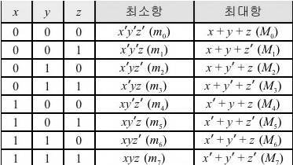
F
1
0
0
0
0
0
0
1
Q. x, y, z 숫자가 전부 같을 때만 1인 식,
F = m0 + m7 = M1 * M2 * M3 * … * M6
= x’y’z + xyz - 최소항 전개(논리곱의 합)
= (x+y+z’)(x+y’+z) … (x’+y’+z) - 최대항 전개(논리합의 곱)

Slide 7
냉장고 문이 닫힌 상태 내부 등이 켜져있거나, 새벽에 문이 열리면 벨이 울리는 기계
X : 냉장고 문이 닫힘(0) / 열림(1)
Y : 새벽이 아님(0) / 새벽(1)
Z : 내부 등이 꺼진 상태(0) / 켜진 상태(1)
F : 벨x(0) / 벨o(1)
X | Y | Z | F
0 | 0 | 0 | 0
0 | 0 | 1 | 1
0 | 1 | 0 | 0
0 | 1 | 1 | 1
1 | 0 | 0 | 0
1 | 0 | 1 | 0
1 | 1 | 0 | 1
1 | 1 | 1 | 1
F = X’Y’Z + X’YZ + XYZ’ + XYZ
= X’Z(Y’ + Y) + XY(Z’ + Z)
= X’Z + XY
체계적인 방법을 적용하기 어렵다.
완전한 최소식을 얻지 못할 수도 있다

Slide 8
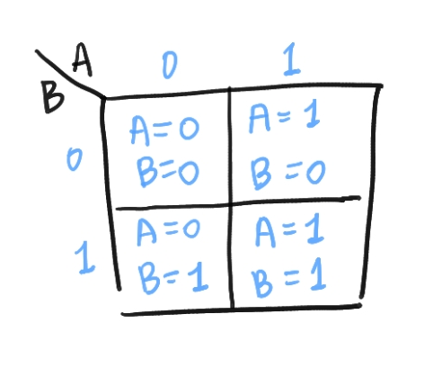
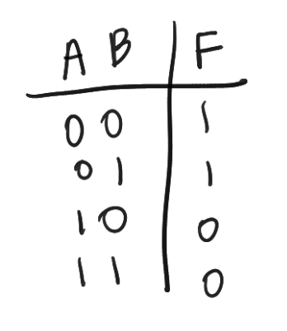
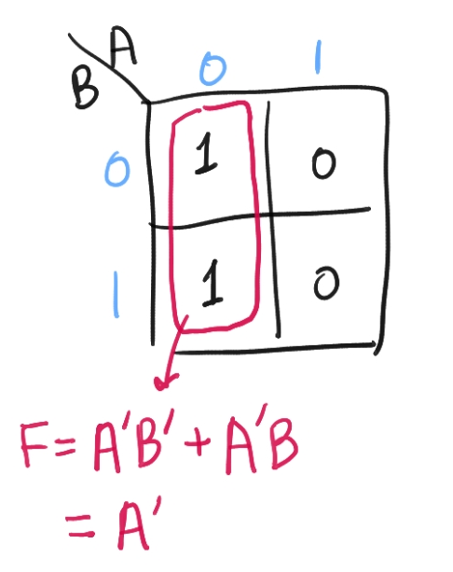
카르노맵(Karnaugh Map)
부울 함수를 visual diagram을 통하여 간소화 시키는 방법!!
특히 변수가 3변수 4변수로 이루어져 있을 때 유용
2변수 카르노맵

Slide 9
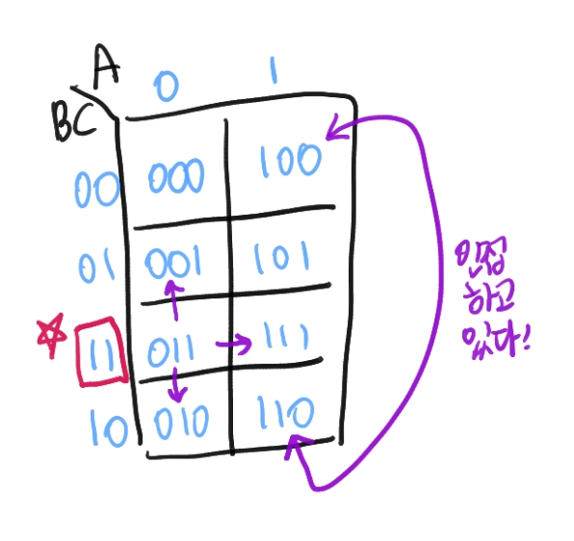
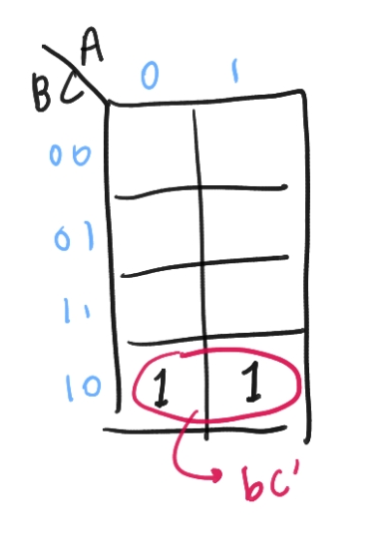
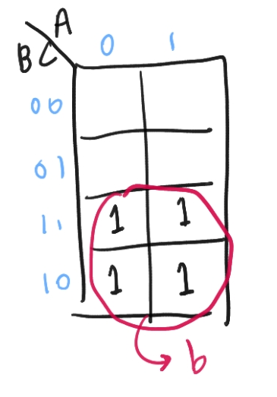
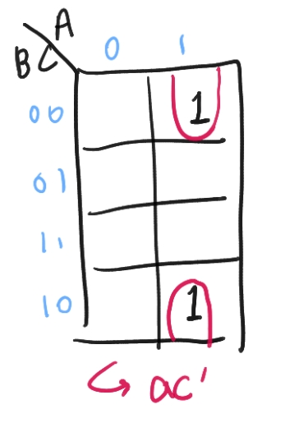
3변수 카르노맵

Slide 10
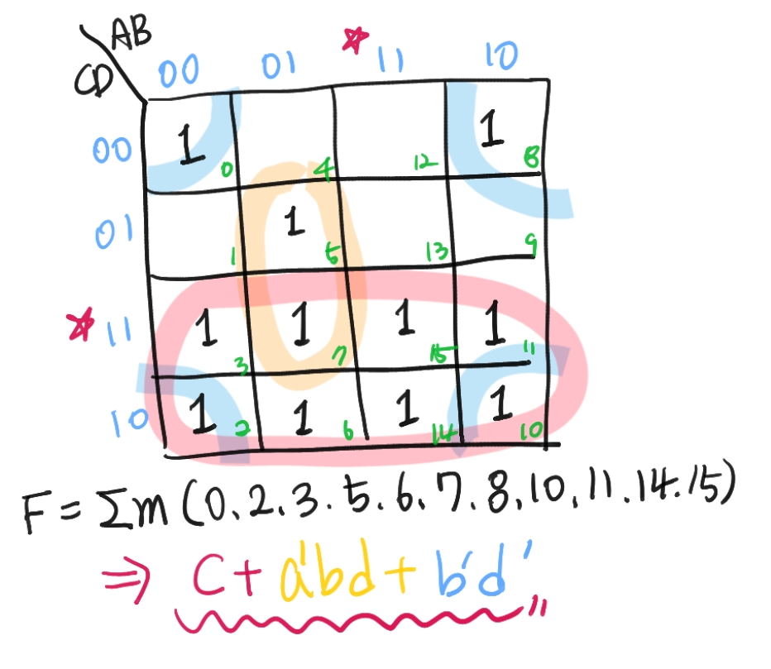
4변수 카르노맵

Slide 11
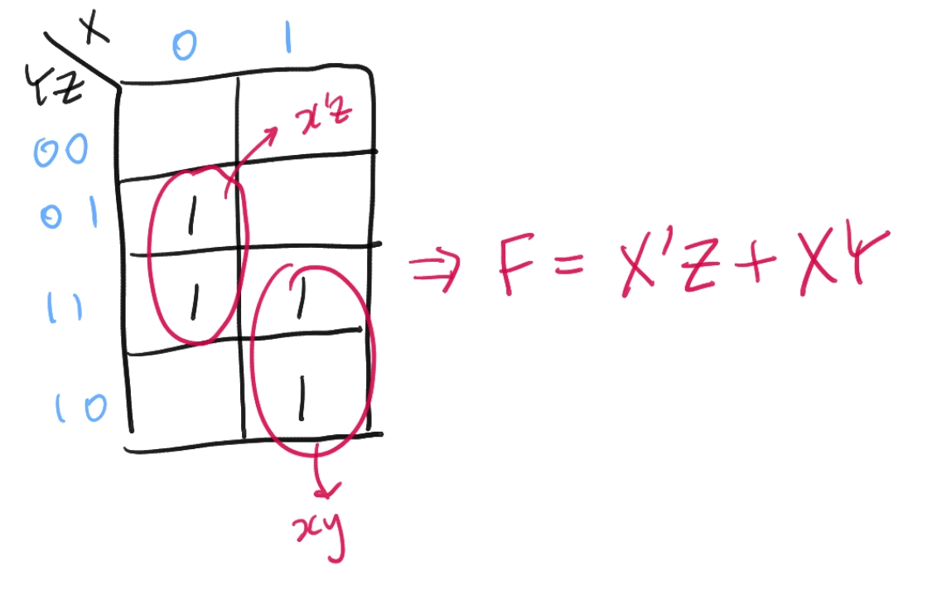
냉장고 문이 닫힌 상태 내부 등이 켜져있거나, 새벽에 문이 열리면 벨이 울리는 기계
X : 냉장고 문이 닫힘(0) / 열림(1)
Y : 새벽이 아님(0) / 새벽(1)
Z : 내부 등이 꺼진 상태(0) / 켜진 상태(1)
F : 벨x(0) / 벨o(1)
X | Y | Z | F
0 | 0 | 0 | 0
0 | 0 | 1 | 1
0 | 1 | 0 | 0
0 | 1 | 1 | 1
1 | 0 | 0 | 0
1 | 0 | 1 | 0
1 | 1 | 0 | 1
1 | 1 | 1 | 1

Slide 12
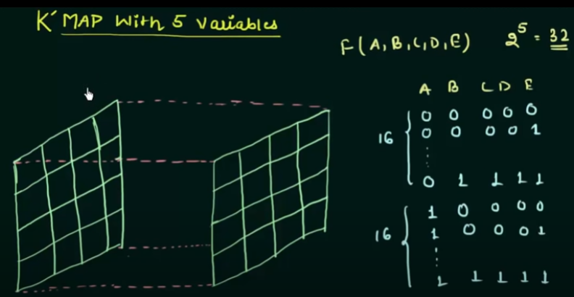
5변수 카르노맵

Slide 13
감 사 합 니 다 !

